Slide 1

우리동네 이용권
매장 사장님 소개서 (상세판)
이용 안내와 기대 수익 계산까지 담은 16장. 요약본은 매장 사장님 소개서(11장)입니다.
리스터코퍼레이션 · 사업자등록번호 479-09-02930 · urdeal.kr
2026년 9월
본 문서의 내용을 무단으로 복제·전재·재배포할 수 없습니다.

Slide 2

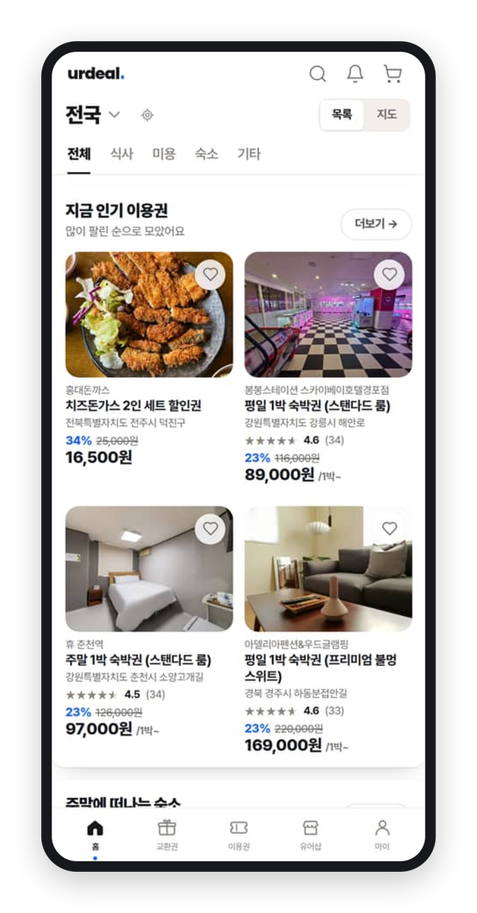
우리동네 이용권,
동네 식당, 카페, 뷰티, 숙박의 이용권을 손님이 온라인에서 미리 사고, 가게에 와서 QR 로 씁니다. 사장님은 팔린 만큼만 수수료를 냅니다.
urdeal.kr
유어딜 매장 사장님 소개
01
Notes:
표지. 대표 지시(09-14): "팔린 만큼만 냅니다"가 아니라 "우리동네 이용권, 유어딜". 오른쪽은 urdeal.kr 홈 라이브 캡처.

Slide 3

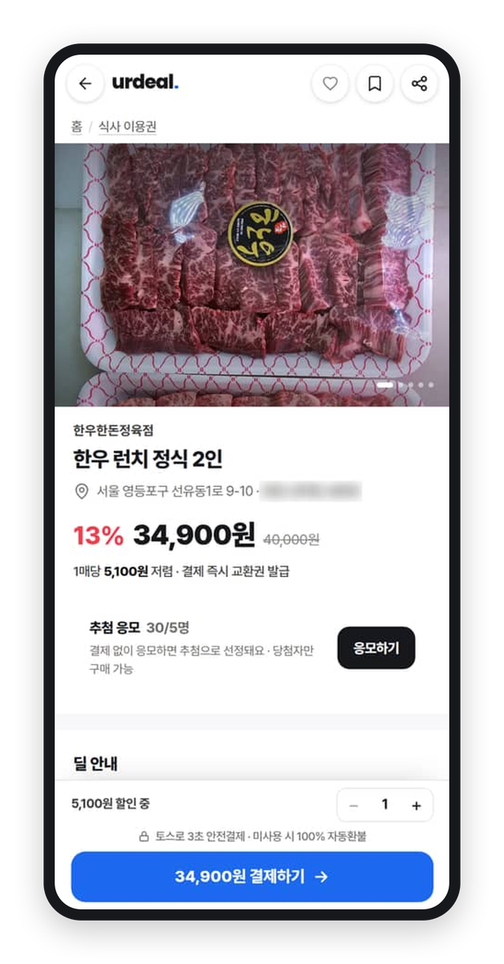
팔린 만큼만 냅니다.
유어딜은 가게 이용권을 온라인에서 미리 파는 곳입니다. "한우 런치 2인", "커트+클리닉". 사장님이 정한 메뉴를 사장님이 정한 할인가로 올리면, 손님이 먼저 결제하고 이용권을 들고 가게로 옵니다.
광고를 파는 게 아니라 사장님의 상품을 팝니다. 그래서 미리 내는 돈이 없고, 팔린 이용권에만 수수료를 냅니다.
10%
0원
90%
수수료 전부.
안 팔리면 0원
가입비, 월비,
선불 광고비
팔린 금액 중
사장님 몫
배달도 배송도 없습니다. 손님은 가게에 직접 옵니다.
이용권 상세 (라이브 화면)
유어딜 매장 사장님 소개
02
Notes:
10%: 직접 등록 기준(fee-resolver.ts, 09-07 대표 확정. 대행사 경유는 5% — 사장님 덱에서는 10% 하나로). 0원: 가입비·월비·광고비 없음.

Slide 4
지금까지 가게 홍보는 순서가 거꾸로였습니다.
돈이 먼저 나가고, 손님은 나중에 옵니다. 온다는 보장도 없이.
돈이 나가는 시점
오는 사람
효과 확인
체험단·블로그 마케팅
대행비 선지불 + 무료 식사 제공
공짜로 먹으러 온 체험단
후기 몇 개. 손님이 됐는지는 모름
배달앱·검색 광고
매달 광고비 선지불
클릭한 사람 (방문 보장 없음)
클릭 수. 매출 연결은 모름
전단·현수막
제작비 선지불
알 수 없음
알 수 없음
유어딜
팔린 뒤에만 수수료
결제까지 마친 손님
몇 장 팔리고 몇 명 왔는지 전부 숫자로
체험단은 밥을 공짜로 드리고 후기를 받습니다. 유어딜은 손님이 돈을 내고 옵니다. 후기는 그 다음에 따라옵니다.
유어딜 매장 사장님 소개
03
Notes:
이 문서의 심장. 체험단·광고를 깎아내리지 않고 "돈이 나가는 시점"과 "측정 가능성"만 비교한다. 성과 수치는 실측 전이라 전부 배제.

Slide 5



홍보비가 아니라 매출입니다.
지금 유어딜에서 팔리고 있는 실제 상품 (치즈돈가스 2인 세트)
결제가 먼저
정가
14,500원
이용권은 후기 약속이 아니라 매출입니다. 손님이 결제를 마친 뒤에 가게에 옵니다.
이용권 판매가 (할인율은 사장님이 정함)
7,500원
유어딜 수수료 10%
−750원
노쇼 손실 0
카드 수수료
0원 (유어딜 부담)
손님이 실제로 쓴 것만 정산 대상입니다. 예약이 아니라서 재료를 미리 준비할 일도 없습니다.
사장님 계좌에 들어오는 돈
6,750원
체험단 한 팀에 나가는 무료 식사값이면, 유어딜에선 돈 내는 손님이 옵니다. 그 손님이 몇 명인지, 언제 왔는지, 얼마를 썼는지가 매장 관리 화면에 그대로 남습니다. "효과가 있었나?"를 감으로 판단할 필요가 없습니다.
손해 보는 구조를 만들 수 없음
할인율, 수량, 유효기간 전부 사장님이 정합니다. 남는 메뉴만, 남는 만큼만 올리면 됩니다.
유어딜 매장 사장님 소개
04
Notes:
상품 2915(홍대돈까스, 라이브 유일의 실제 매장 이용권) 2026-10-06 실측: 정가 14,500 / 판매가 7,500. 카드 수수료(현재 약 2.75%, 변동 가능)는 유어딜 부담.

Slide 6
기대 매출과 순수익. 가정은 전부 적어 두었으니 사장님 숫자로 바꿔 보세요.
한 달에 몇 장 팔리느냐에 따라 (같은 이용권)
이용권 한 장 (실제 상품 기준)
하루 판매
월 매출
유어딜 10%
계좌 입금
재료비
월 순수익
정가
14,500원
1장 (월 30장)
225,000원
22,500원
202,500원
152,250원
50,250원
판매가 (48% 할인)
7,500원
3장 (월 90장)
675,000원
67,500원
607,500원
456,750원
150,750원
유어딜 10%
−750원
5장 (월 150장)
1,125,000원
112,500원
1,012,500원
761,250원
251,250원
계좌 입금
6,750원
재료비 (정가의 35% 가정)
−5,075원
업종별 평균 판매가로 보면 (2026-10-06 판매 중인 이용권 평균, 월 30장 가정)
한 장에 남는 돈
1,675원
업종
평균 판매가
월 매출 (30장)
계좌 입금 (90%)
식사
32,409원
972,270원
875,043원
할인분 7,000원은 손님을 오게 하는 값입니다. 정가에 오던 손님이 이용권으로 갈아타면 그만큼 덜 받으니, 한가한 시간대와 남는 메뉴에 거는 것이 답입니다.
뷰티
45,253원
1,357,590원
1,221,831원
숙박
155,693원
4,670,790원
4,203,711원
재료비율과 판매 장수는 가정입니다. 이용권 손님이 추가로 주문하는 음료나 사이드는 계산에 넣지 않았습니다.
유어딜 매장 사장님 소개
05
Notes:
계산 SSOT는 이 파일 CALC. 장당: 7,500원 − 750원 = 6,750원 입금, 재료비 5,075원(정가 14,500원×35% 가정) → 1,675원. 월 30/90/150장 = 50,250 / 150,750 / 251,250원. 업종 평균가는 2026-10-06 D1 실측(활성 이용권 카탈로그 평균, 실거래 평균 아님). 할인분은 정직하게 "덜 받는 값"으로 적었다.

Slide 7






올려두면 네 곳에 뜹니다. 알리는 건 저희 일입니다.
자동 노출
소개해 주는 사람들
유어딜 홈 인기 이용권과 카테고리
동네 맛집, 뷰티 콘텐츠를 만드는 사람들이 이용권을 소개하면, 그 링크로 팔린 것에만 소개비가 나가는 구조도 있습니다. 이것도 팔린 뒤에만입니다.
지도에서 "내 주변 이용권"
검색과 카카오톡 공유 카드
후기는 유어딜이 모읍니다
영상 콘텐츠 아래 구매 버튼
첫 후기를 남긴 손님에게는 유어딜이 포인트를 드립니다. 사장님 부담 없이 후기가 쌓이고, 다음 손님이 그 후기를 봅니다.
사장님이 콘텐츠를 만들 필요가 없습니다. 등록만 하면 노출은 유어딜이 맡습니다.
유어딜 홈 (라이브 화면)
유어딜 매장 사장님 소개
06
Notes:
노출 4곳: 홈 섹션/지도(/map)/검색·카톡 OG/유어쇼츠(/videos). 소개비: 매장 제안 %, 매장 부담 — %·풀 규모 숫자는 넣지 않는다(대표). 리뷰 보너스 1,000딜 유어딜 부담 — "포인트"로만.

Slide 8
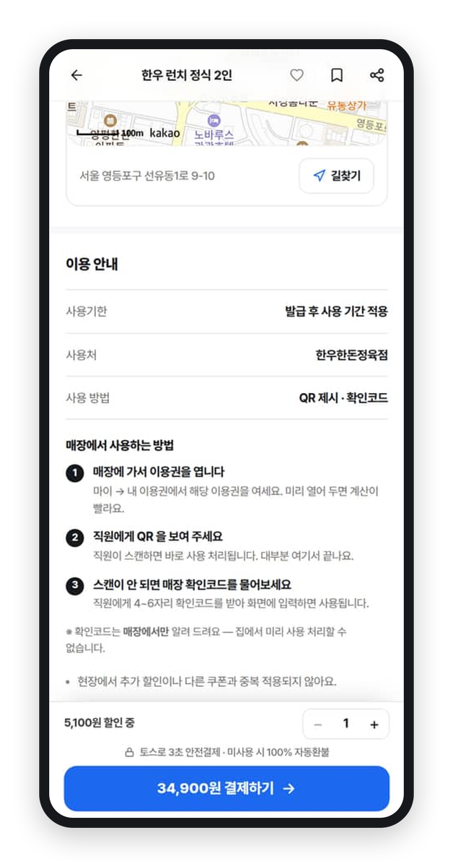
사장님들이 꼭 물어보시는 것.
손님이 안 오면요? (노쇼)
환불해 달라고 하면요?
쓴 이용권만 정산하니까 손실이 없습니다. 예약이 아니라서 재료를 미리 준비할 필요도 없습니다.
환불은 유어딜과 토스가 처리합니다. 사장님은 그 사이에 서지 않습니다. 이미 쓴 이용권은 환불되지 않습니다.
유효기간 지난 건요?
한 장으로 두 번 쓰려고 하면요?
안 쓴 이용권은 유어딜이 손님에게 100% 환불합니다. 사장님 계좌는 건드리지 않습니다.
QR 은 한 번 찍히면 끝입니다. 같은 코드가 두 번 통과하지 않습니다. 확인코드는 매장에서만 알려 줍니다.
배달앱, 네이버예약이랑 같이 써도 되나요?
너무 많이 팔리면요?
됩니다. 독점 요구 없고 계약 기간도 없습니다. 이용권 손님은 가게에 직접 오므로 배달 주문과 겹치지 않습니다.
수량에 상한을 두면 그만큼만 팔립니다. 손님이 오는 날 쓰는 것이라 한 날에 몰리지도 않습니다.
손님이 보는 사용 안내와 환불 조건 (라이브 화면)
유어딜 매장 사장님 소개
07
Notes:
만료 자동 환불: auto-settlement.ts handleExpiredVoucherRefunds (100%). QR CAS: group-buy-voucher.routes.ts. 독점·계약기간 없음(코드 제약 0). 수량 상한은 상품 필드.

Slide 9
여기서부터 이용 안내
사장님이 하는 일은 이게 전부입니다. 한 장에 모았습니다.
처음 한 번 하는 일 둘, 매일 하는 일 하나, 매주 확인하는 일 하나. 나머지는 선택입니다.
1
처음 한 번
2
처음 한 번
3
자동
4
매일
5
매주
6
선택
매장 등록
첫 이용권 만들기
노출과 결제
손님 사용 처리
정산 확인
손님 더 부르기와 위임
카카오 로그인 뒤 질문 네 개. 사업자등록증 사진 한 장. 승인은 사람이 확인합니다.
메뉴 이름, 정가, 판매가, 수량, 유효기간. 사진은 폰으로 그 자리에서.
홈, 지도, 검색, 카톡 카드에 뜨고 손님이 토스로 결제합니다. 사장님이 할 일 없음.
손님이 오면 매장 폰으로 QR 한 번. 어려우면 확인코드 6자리.
손님이 쓴 이용권만 매주 모아 등록 계좌로. 관리 화면에서 확인만.
소개 파트너에게 제안, 후기 답글, 바쁘면 운영 위임.
10분
5분
0분
10초
5분
9장
10장
6장
11장
12장
13·14장
유어딜 매장 사장님 소개
08
Notes:
이용 안내 목차. 시간은 현장 추정. 다음 장부터 각 단계를 화면과 함께.

Slide 10
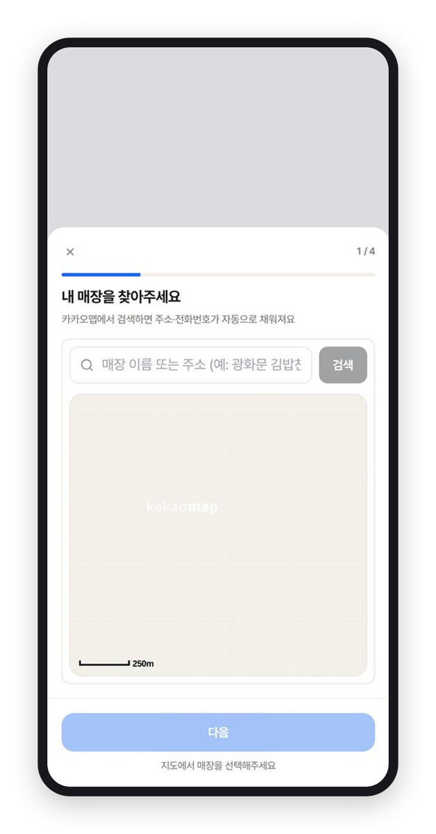
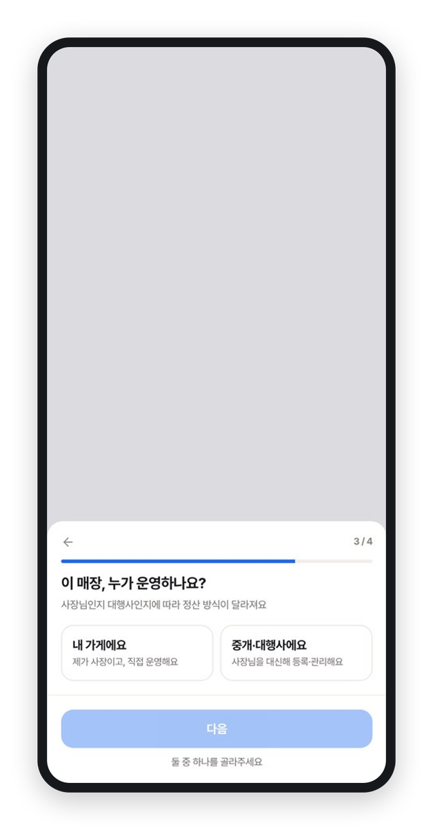
등록. 시작할 때 여쭤보는 건 네 가지뿐입니다.
10분이면 끝납니다. 포스 연동도, 단말기도, 직원 교육도 필요 없습니다.
1
urdeal.kr 에서 카카오 로그인
별도 가입이 없습니다.
2
카카오맵에서 내 가게 찾기
검색하면 주소와 전화번호가 자동으로 채워집니다.
3
담당자 전화번호
승인 안내, 사용 문의, 정산 확인 때 연락드릴 번호입니다.
4
사업자등록증 사진 한 장
유어딜이 직접 확인하고 승인 문자를 드립니다. 사업자번호는 나중에 넣어도 됩니다.
"이 매장, 누가 운영하나요?" 에서 "내 가게에요" 를 고르면 수수료 10% 입니다. 누가 먼저 내 매장을 올려 뒀다면 urdeal.kr/store/find 에서 내 가게를 찾아 소유자 신청을 하면 됩니다.
2단계: 카카오맵에서 내 가게 찾기
"누가 운영하나요" 화면
유어딜 매장 사장님 소개
09
Notes:
StoreRegisterModal.tsx 4단계. 승인은 사람(seller-stores.routes.ts 자동 승인 없음). 채널 선택이 수수료(직접 10% / 중개 5%)를 정함. 대리 등록 매장의 사장님 입구는 /store/find.

Slide 11




첫 이용권. 다섯 칸만 채우면 그날부터 팔립니다.
잘 팔리는 이용권을 만드는 요령
채우는 것
한가한 시간대, 남는 메뉴부터
1
메뉴 이름
점심 피크에 이미 꽉 차는 메뉴보다, 비는 시간과 여유 있는 메뉴에 거는 것이 남습니다.
"치즈돈가스 2인 세트" 처럼 손님이 아는 이름 그대로
2
정가
세트로 묶으면 한 장의 값이 커집니다
평소 받는 값. 손님에게 취소선으로 함께 보입니다
"2인 세트", "커트+클리닉" 처럼 묶으면 손님도 고르기 쉽고 한 장당 입금도 커집니다.
3
판매가
사장님이 정한 할인가. 이 값의 10%가 수수료입니다
할인은 손님이 정가와 비교해 바로 느끼는 만큼
4
수량
정가가 함께 보이므로 할인이 없으면 잘 팔리지 않습니다. 얼마로 할지는 사장님 숫자로 정하세요.
하루에 받을 수 있는 만큼. 다 팔리면 자동으로 닫힙니다
사진은 폰으로 그 자리에서
5
유효기간
음식이든 시술 결과든 실제 사진이 스톡 사진보다 잘 팔립니다. 밝은 곳에서 한 장이면 됩니다.
안 정하면 무기한. 지나면 안 쓴 것은 유어딜이 환불
손님이 보는 결과 (라이브 화면)
유어딜 매장 사장님 소개
10
Notes:
필드: products(name, price, group_buy 판매가, stock/quantity, expires). 유효기간 미설정=무기한(actor-benefit-map). 요령은 판매 원칙이지 성과 약속이 아니다.

Slide 12
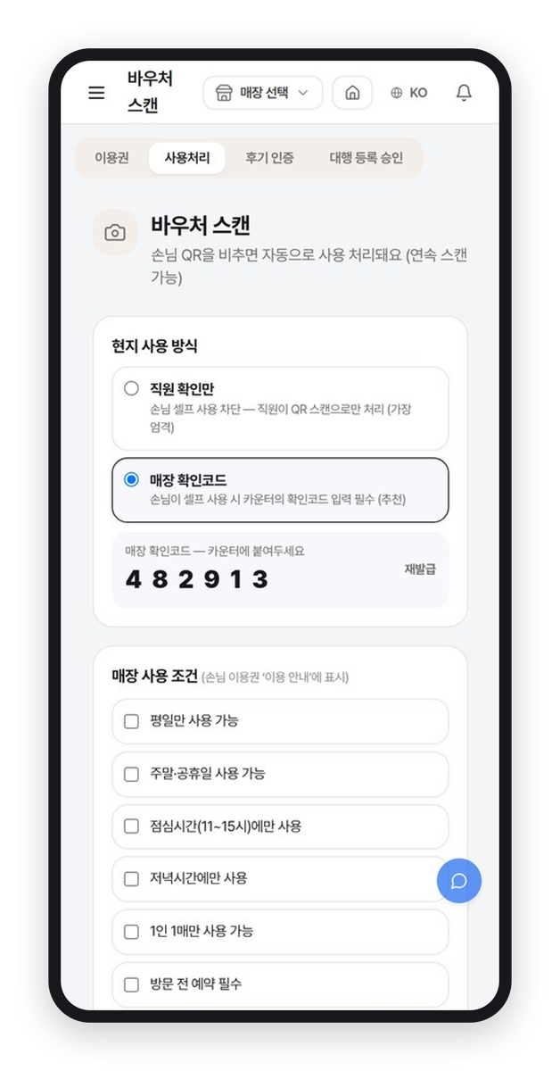


손님이 오면 QR 한 번. 매일 하는 일은 이것뿐입니다.
방법 1. 매장 폰으로 손님 QR 찍기
방법 2. 손님이 매장 확인코드 입력
손님이 이용권 화면을 내밀면 매장 폰의 스캔 화면으로 찍습니다. 찍히는 순간 사용 완료가 되고, 같은 QR 은 다시 통과하지 않습니다. 직원 누구나 할 수 있습니다.
스캔이 어려우면 손님 폰의 이용권 화면에 매장 확인코드 6자리를 눌러 줍니다. 코드는 매장에서만 알려 주므로 집에서 미리 쓸 수 없습니다. 코드는 관리 화면에서 언제든 재발급됩니다.
사용 조건도 사장님이 정합니다
"평일만", "점심시간 제외", "1인 1매", "방문 전 예약 필수" 처럼 매장 사정에 맞는 조건을 체크하면 손님의 이용권 화면에 그대로 표시됩니다. 조건에 안 맞게 온 손님은 사용 처리를 안 하면 됩니다. 이용권은 그대로 살아 있습니다.
매장 QR 사용 처리 화면 (예시 데이터)
유어딜 매장 사장님 소개
11
Notes:
사용 처리: group-buy-voucher.routes.ts /:code/use-by-seller(직원 QR, CAS) · /:code/use(확인코드). 사용 조건: redemption-settings(usage_conditions). 확인코드 재발급 가능.

Slide 13
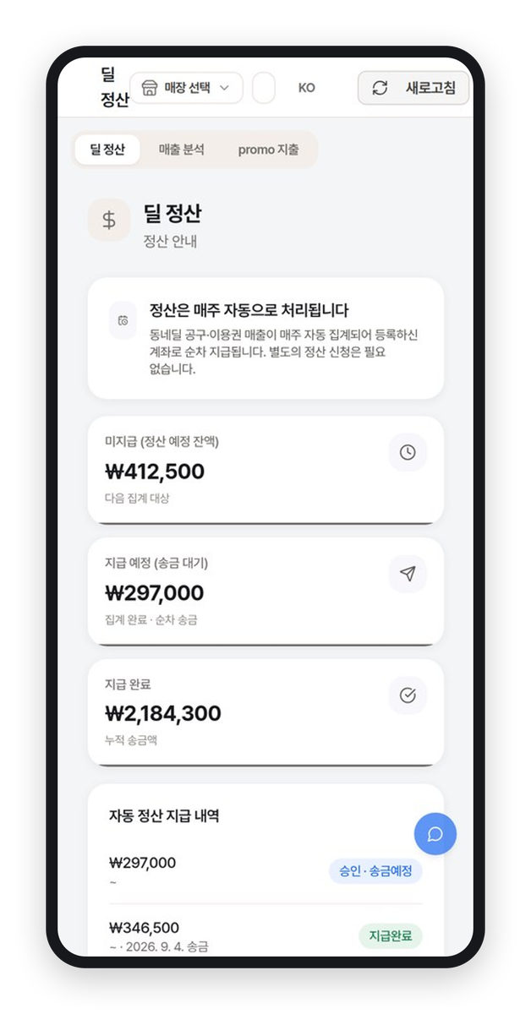

정산. 손님이 쓴 뒤 매주 들어옵니다.
결제됐다고 바로가 아니라, 손님이 가게에서 실제로 쓴 이용권만 정산 대상이 됩니다. 그래서 노쇼가 손실이 되지 않습니다.
1
2
3
4
손님이 매장에서 사용
매주 월요일 집계
유어딜이 확인
등록한 계좌로 입금
QR 스캔 또는 확인코드 입력. 이 순간 정산 대상이 됩니다.
지난주 사용분을 모아 정산 내역을 만듭니다. 관리 화면에 바로 보입니다.
금액이 맞는지 사람이 확인합니다. 최소 정산 금액은 1만원이고, 못 미치면 다음 주로 이월됩니다.
수수료를 뺀 금액이 그대로 들어옵니다. 별도 정산 수수료는 없습니다.
관리 화면에서 늘 보이는 것
오늘 팔린 것, 사용된 것, 입금 예정 금액, 입금된 내역. 그리고 정산 계좌는 사장님 본인만 바꿀 수 있습니다. 운영을 누구에게 맡겨도.
정산 화면 (예시 데이터)
유어딜 매장 사장님 소개
12
Notes:
payouts-generate.ts: 매주 월요일 cron, 최소 10,000원(이월), 승인·송금은 사람. 계좌 변경 owner 전용 + PIN(seller-profile.routes.ts).

Slide 14
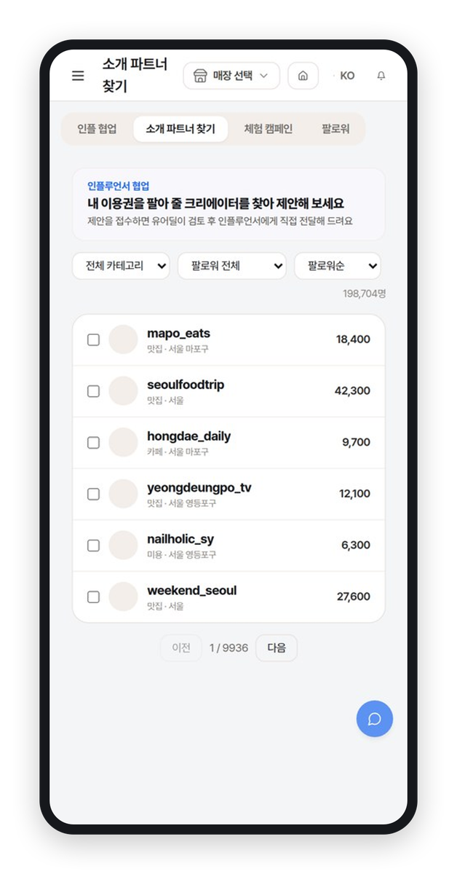
손님을 더 부르는 두 가지. 하나는 사장님이 고르고, 하나는 자동입니다.
사장님이 고르는 것
자동으로 되는 것
소개해 줄 사람에게 소개비 %를 정해 제안합니다
후기가 쌓이고, 답글은 사장님이
동네 맛집, 뷰티, 여행 콘텐츠를 만드는 사람들을 관리 화면에서 찾아 "이 이용권 팔아 주면 몇 %" 를 적어 제안합니다. 그 사람이 수락하면 전용 링크가 생기고, 그 링크로 팔린 건에만 소개비가 나갑니다.
첫 후기를 남긴 손님에게 유어딜이 포인트를 드립니다. 사장님 부담 없이 후기가 쌓이고, 답글을 달면 다음 손님이 그 대화를 봅니다.
소개비 %
사장님이 정함
이용권을 바꾸고 싶으면 가격, 수량, 유효기간을 언제든 고칩니다. 잠시 쉬고 싶으면 판매를 멈추면 됩니다. 계약 기간이 없습니다.
재원
사장님 몫 90% 안에서
안 팔리면
0원
제안하지 않으면 아무것도 나가지 않습니다.
소개 파트너 찾기 (예시 데이터)
유어딜 매장 사장님 소개
13
Notes:
딜 소개비: 매장 제안 %·매장 부담·상한 없음(Q2-1). DB 규모 숫자는 대표 지시로 넣지 않는다. 리뷰 보너스 1,000딜 유어딜 부담 — "포인트"로만.

Slide 15
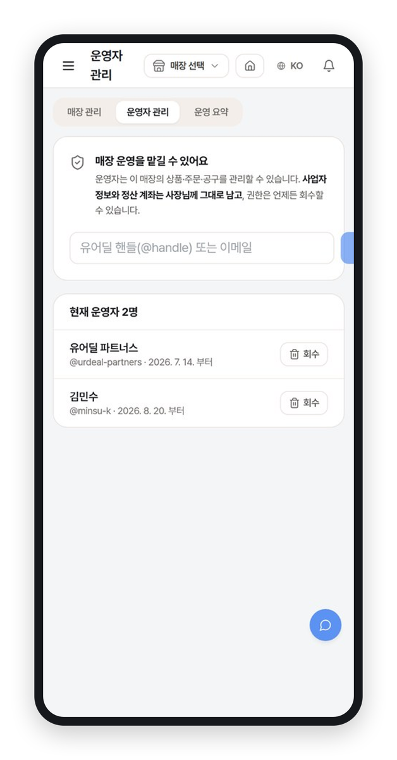


바쁘면 맡기셔도 됩니다. 단, 통장은 아무도 못 건드립니다.
대행사나 직원에게 운영을 맡길 수 있습니다. 매장 관리 화면에서 그 사람의 유어딜 계정을 추가하면 끝이고, 언제든 회수할 수 있습니다.
맡긴 사람이 할 수 있는 일 / 없는 일
이용권 등록과 가격, 수량 변경
가능
주문 확인과 손님 QR 사용 처리
가능
소개 파트너에게 제안
가능
운영 시작 이후 매출 보기
가능
정산 계좌 변경
차단
사업자 정보 수정
차단
다른 운영자 추가와 회수
차단
매장 탈퇴
차단
맡긴 사람에게는 계좌 끝 4자리와 등록번호 끝 4자리, 대표자명 첫 글자만 보입니다. 회수하면 그 사람이 등록한 이용권과 주문 기록은 매장에 그대로 남습니다. 대행사를 통해 등록한 매장의 수수료는 5%입니다.
운영자 관리 (예시 데이터)
유어딜 매장 사장님 소개
14
Notes:
seller-operators.ts · store-operator-model.md §7.7: 계좌 변경·사업자정보·탈퇴·운영자 관리 403, 마스킹, 정산 내역은 합류 이후분만. 중개 경유 5%.

Slide 16
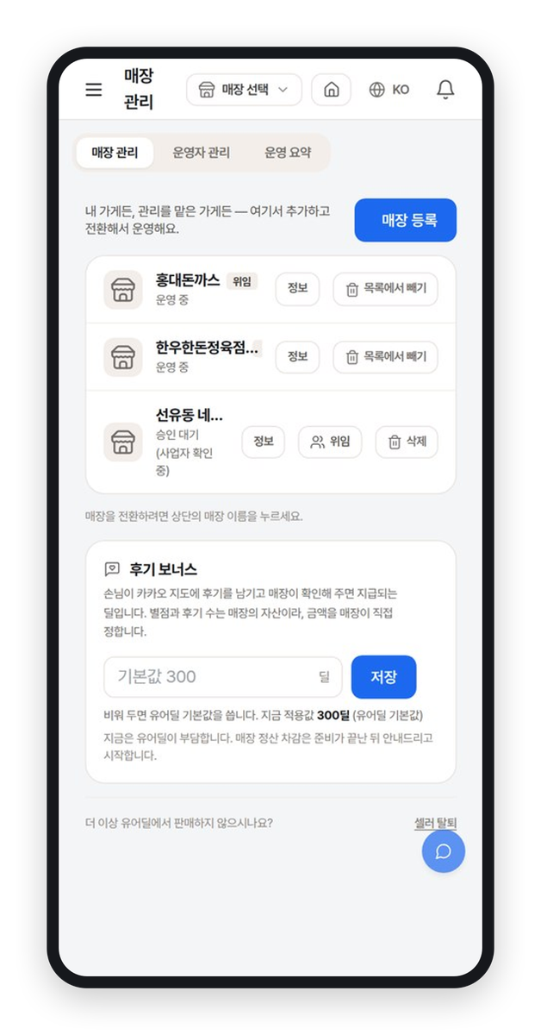
남은 질문들.
할인율에 최소가 있나요?
간이과세자도 되나요?
없습니다. 할인율, 수량, 유효기간 전부 사장님이 정합니다. 다만 손님이 정가와 나란히 보므로 할인이 없으면 잘 팔리지 않습니다.
사업자등록증이 있으면 됩니다. 과세 유형은 등록 조건이 아닙니다. 사업자번호는 나중에 넣어도 됩니다.
세금계산서는요?
승인은 얼마나 걸리나요?
수수료에 대한 세금계산서는 유어딜이 초안을 만들어 보내고 사장님은 확인만 하는 방식을 준비하고 있습니다. 시행 전까지는 담당자가 안내합니다.
사람이 등록증을 직접 확인하므로 즉시는 아닙니다. 확인이 끝나면 등록한 담당자 번호로 알려 드리고, 확인이 더 필요하면 전화드립니다.
이용권 손님이 다른 것도 시키면요?
그만두고 싶으면요?
그건 평소처럼 매장에서 결제받으면 됩니다. 유어딜은 이용권에 적힌 것만 정산하고, 추가 주문에는 수수료가 없습니다.
판매를 멈추면 끝입니다. 계약 기간도 위약금도 없습니다. 이미 팔린 이용권은 유효기간까지 받아 주시면 됩니다.
매장 관리 화면 (예시 데이터)
유어딜 매장 사장님 소개
15
Notes:
할인율 하한 없음. 과세 유형은 등록 조건 아님. 세금계산서: tax-invoice-gateway.ts 역발행 초안(연동 활성 여부 운영 확인). 승인은 사람. 추가 주문 수수료 0(이용권 금액만 정산). 계약기간·위약금 없음(코드 제약 0).

Slide 17



일단 메뉴 하나만 올려보세요.
가입비도 없고, 계약 기간도 없고, 안 팔리면 나가는 돈도 없습니다. 제일 자신 있는 메뉴 하나로 시작해서, 맞는다 싶으면 늘리고 아니면 내리면 됩니다. 시작이 어려우시면 카카오톡으로 "등록 도와주세요" 한 마디만 남겨 주세요. 사람이 답합니다.
문의
urdeal.kr/store/new
매장 등록
pf.kakao.com/_AITdn
시작하는 방법
카카오톡 채널 상담
1
카카오 로그인
urdeal.kr 에서 카카오로 로그인합니다. 별도 가입이 없습니다.
jiwon@ur-team.com
이메일
2
매장 등록 (10분)
urdeal.kr/store/new 에서 질문 네 개에 답합니다.
3
첫 이용권 올리기
승인 문자를 받으면 메뉴 하나를 올립니다. 그날부터 팔립니다.
리스터코퍼레이션 · 사업자등록번호 479-09-02930
유어딜 매장 사장님 소개
16
Notes:
정직 고지(수치 없이): 09-13 실측 활성 337 중 실제 매장 1. 연락처는 대표 지정값. 상인회장용 발췌: 1·2·3·4·5·7·16장.

